Slide 1
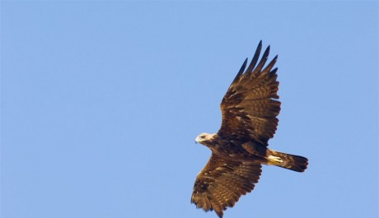
L’aigle royale

Slide 2
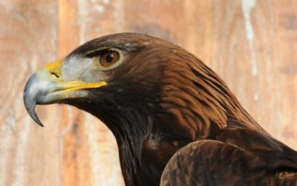
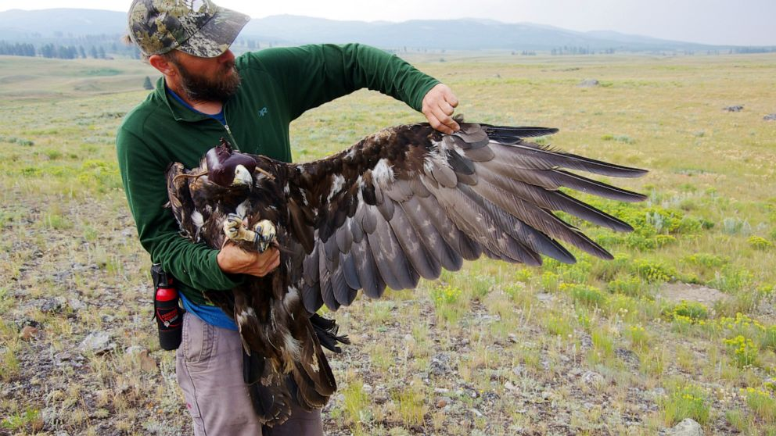
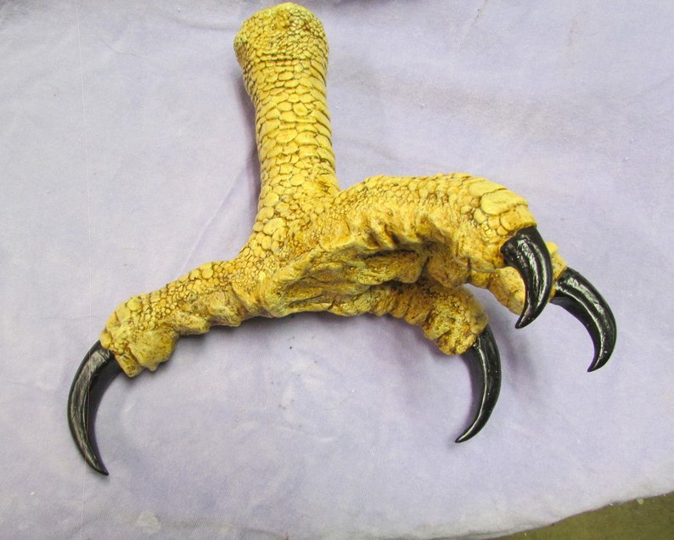
CARATTERISTIQUES
La couleur de son plumage est marron.
C’est un prédateur feroce, parce qu’il a un bec dur et crochu et de grandes griffes sur les pattens comme tous les rapaces.
Il pèse de 3 à 7 kilos
Il a une ouverture d’ailes qui peut rejoindre meme 2,40m.

Slide 3
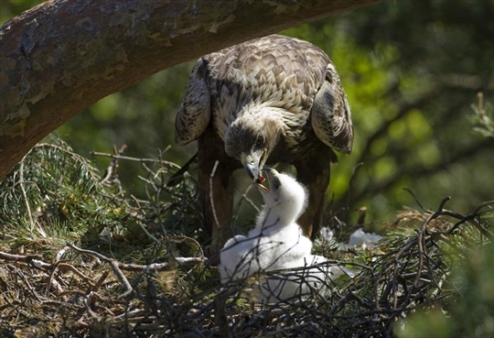
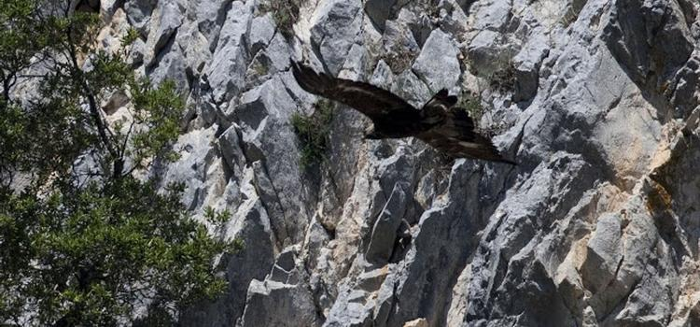
HABITAT
Il préfère les espaces ouverts avec de grandes paroies rocheuses où il construit son nid. Il s’éloigne des zones fréquentées par l’homme ou des forets. On ne le trouve pas dans les plaines.

Slide 4
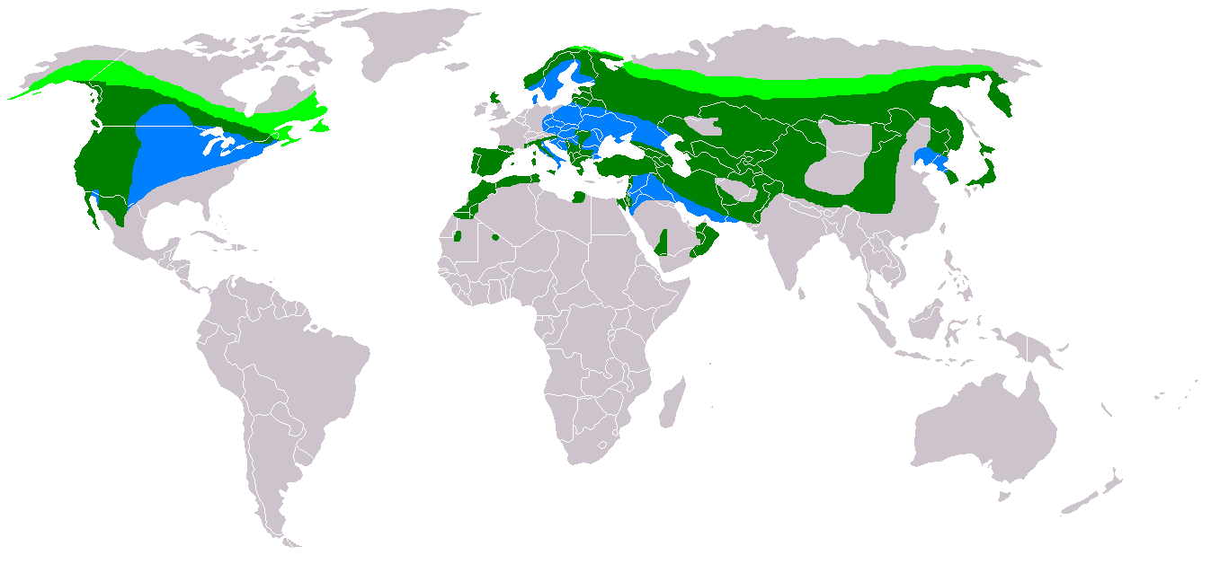
L’AIRE DE REPARTITION HISTORIQUE:
Il y a longtemps, l’aigle royale vivait dans les zones tempérées de l’Europe, dans le nord de l’Asie, dans le nord de l’Amérique, le Nord de l’Afrique et du Japon.

Slide 5
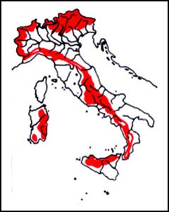
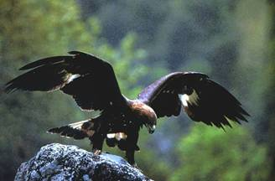
L’AIRE DE REPARTION ACTUELLE:
En Italie on la trouve sur la chaine des montagnes des Appennins, sur les Alpes, sur les reliefs de la Sardaigne, de la Sicile, dans la Vallée d’Aoste en Campanie elle est présente dans le Parc National du Cilento et dans le Vallo di Diano.

Slide 6
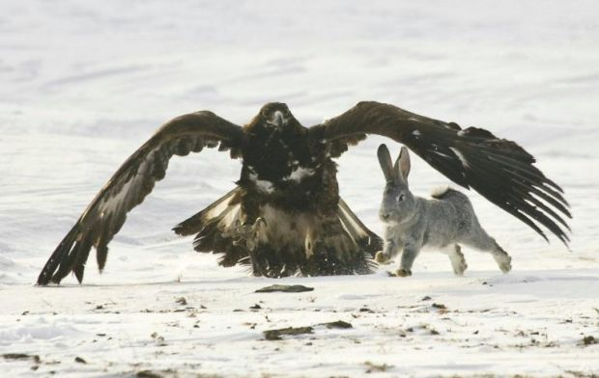
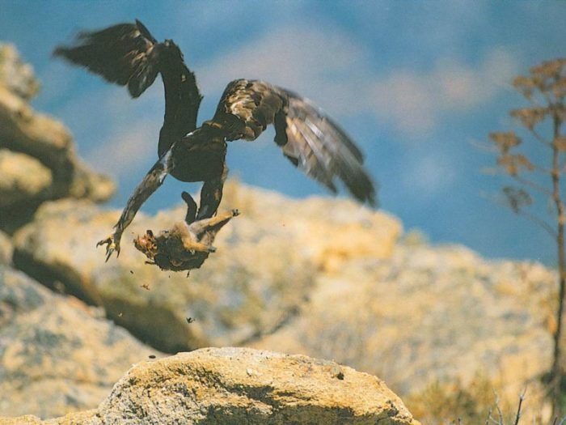
COMMENT ELLE SE PROCURE LA NOURRITURE:
Elle chasse dans le moment central de la journée en utilisant deux tactiques:
En embuscade
En vol
Elle n’est jamais seule

Slide 7
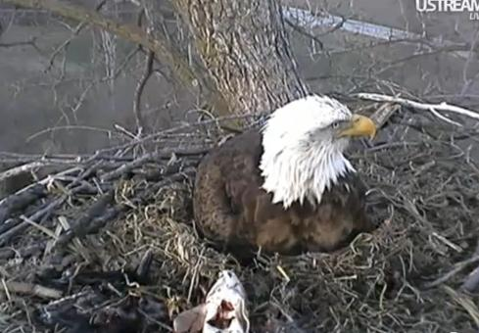
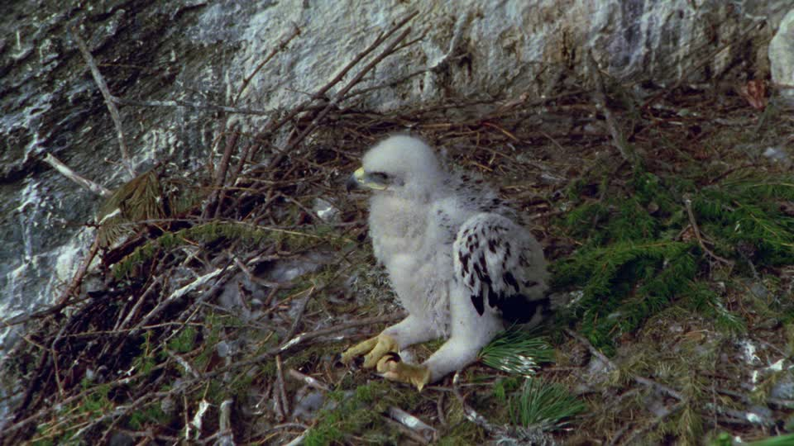
REPRODUCTION
La reproduction se passe toujours sur à terre, mais ensuite les aigles pondent les oeufs sur les rochers. D’habitude cela se passe au mois de mars.

Slide 8
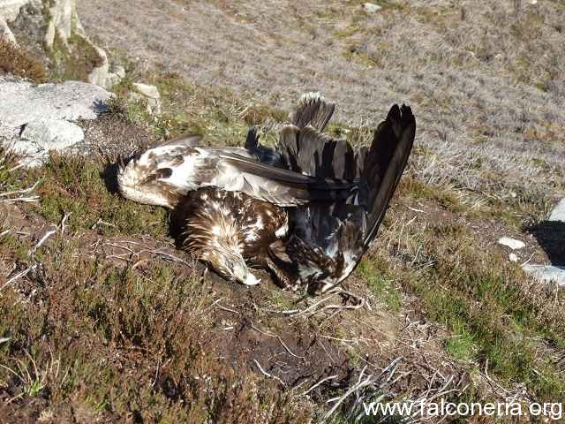
Pourquoi elle est en voie de disparition?
Ce qui est en train de menacer la survie de ce grand rapace est:
La disparition de paturages sur les montagnes à cause de la forte diminution et de l’abandon de l’élevage et la conséquente transformation de son habitat naturel;
la costruction intensive de routes qui diminuent les espaces de son habitat;
la présence de lignes électriques qui trop souvent sont la cause de l’électrocution de cet animal;
les escalades sur les parois rocheuses de la par de l’homme les poussent à abandonner les nids;
Le braconnage et la chasse limitnent son grand champs d’action.

Slide 9
MAIS TOI QU’EST-CE QUE TU ES EN TRAIN DE FAIRE POUR ARRETER TOUT CELA?
Sur le territoire italien, en particulier dans les zones où l’aigle royale fait son nid, on trouve de nombreux projets qui visent à la protection de son habitat. Par exemple:
Le Projet de préservation de l’Aigle royale et du Hibou dans le Parc de l'Aspromonte;
Le projet en collaboration entre
tra Enel e Lipu-BirdLife Italia;
Le projet d’observation de l’Aigle royale dans les Alpes Frioul.

